Slide 1


ZuluHydro - От учебы к практике: эффективное использование программного обеспечения для организации учебного процесса в университете и при решения реальных задач в профессиональной деятельности

Slide 2
1) Построение электронных моделей водопроводных сетей. Набор программ для расчетов водопроводных сетей ZuluHydro, сфера применения, ключевые особенности, примеры расчёта.
2)Требование к электронной модели гидравлики водопроводной сети: сбалансированный подход к определению необходимых параметров.
3) Преимущества внедрения ГИС в учебно-образовательный процесс в университетах технического профиля: усовершенствование компетенций и расширение знаний студентов и молодых специалистов.
4) Новые функции ZuluGIS 2021 и ZuluHydro 2021 для создания и моделирования водопроводных сетей.

Slide 3
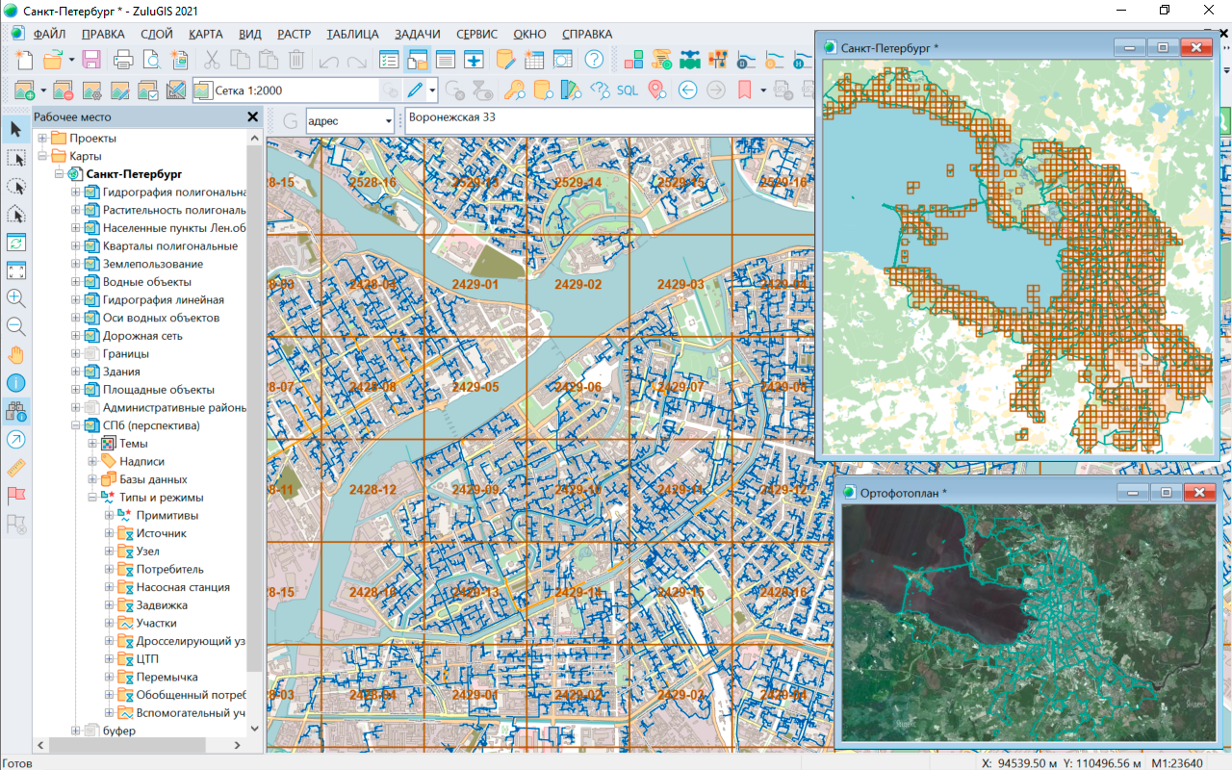
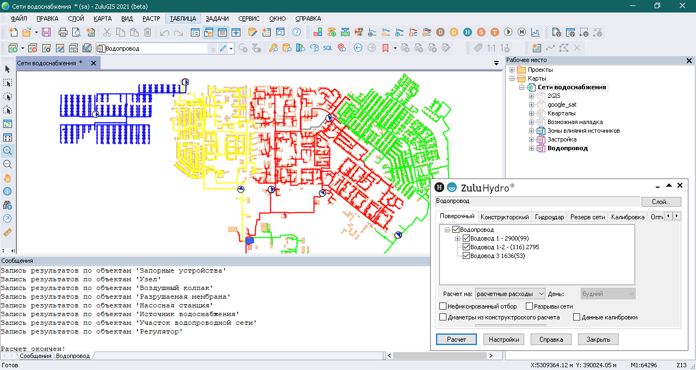
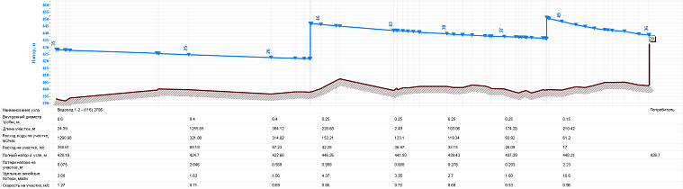
Компания «Политерм» является разработчиком программного обеспечения в области геоинформационных технологий и программ моделирования сетей, теплоснабжения, пароснабжения, водоснабжения, канализации, пароснабжения

Slide 4

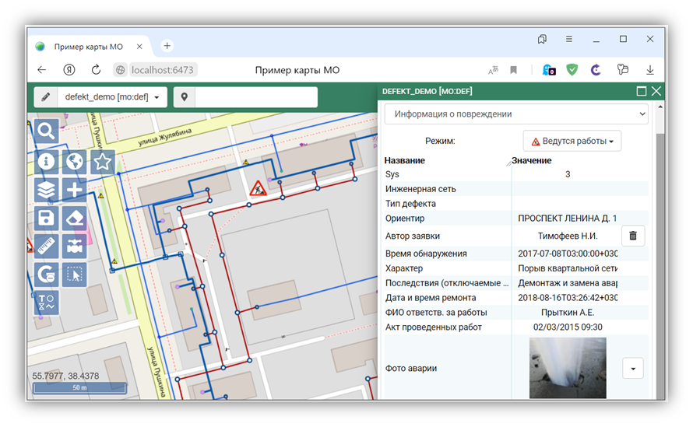
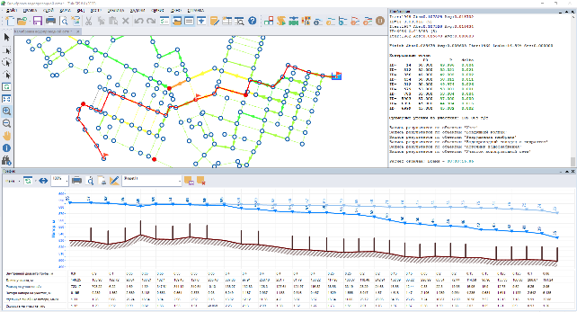
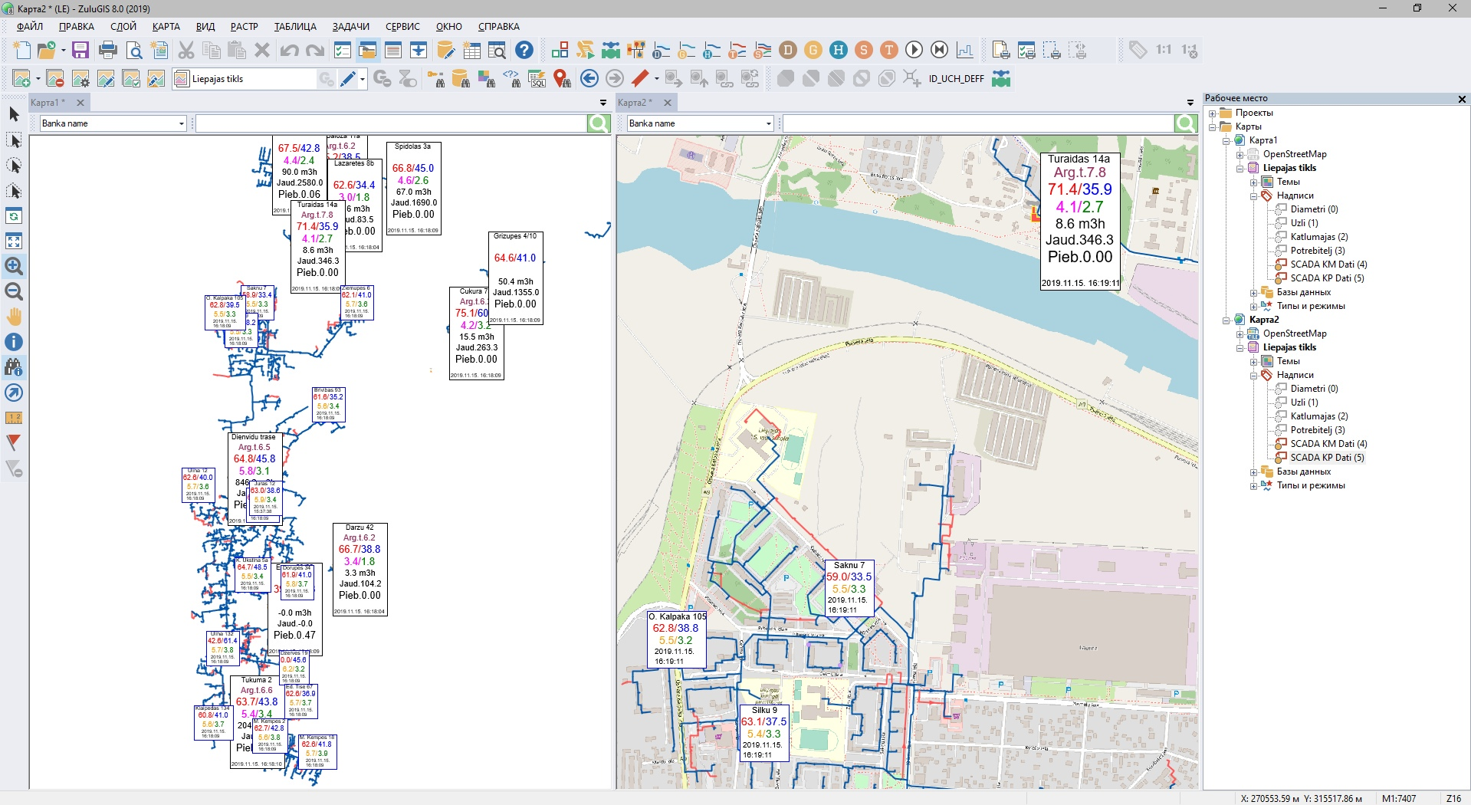
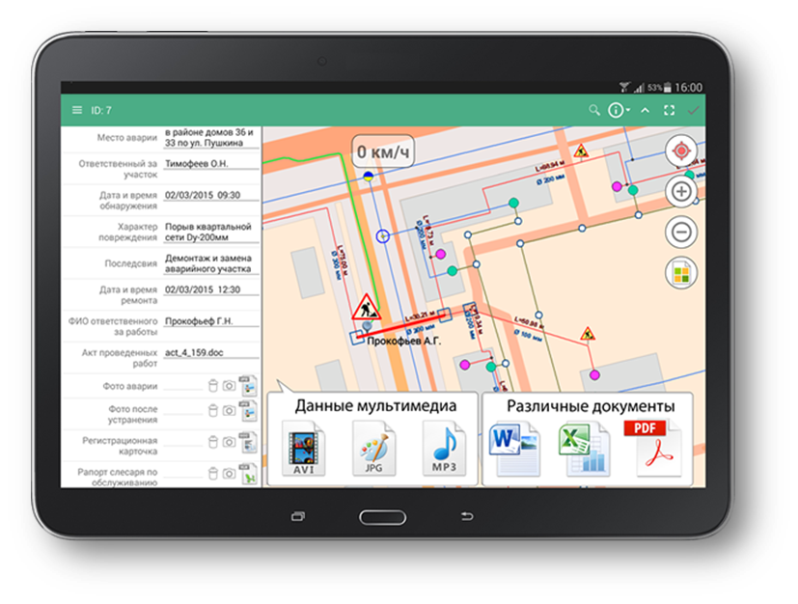
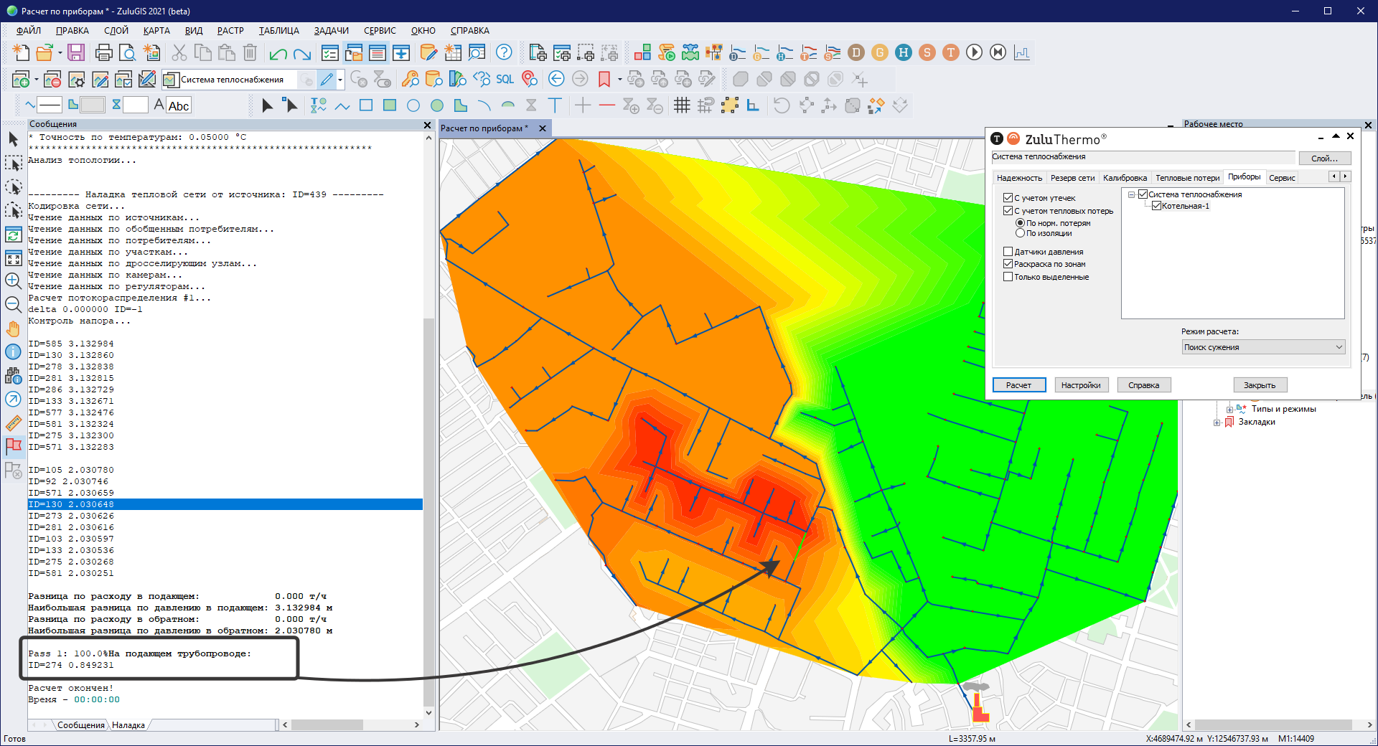
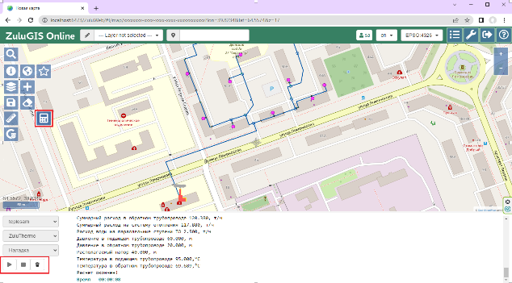
Мы уже более 30 лет совершенствует наши программные продукты добавляем новые возможности ГИС и инженерных расчетов, ниже представлены разработки последних лет
ZuluGIS Online - веб-приложение
ZuluHydro калибровка ВС
ZuluOPC- телеметрия в ZuluGIS
ZuluGIS Mobile – мобильное приложение
ZuluHydro поиск утечек и дефектов
Веб-API для гидравлических расчетов

Slide 5
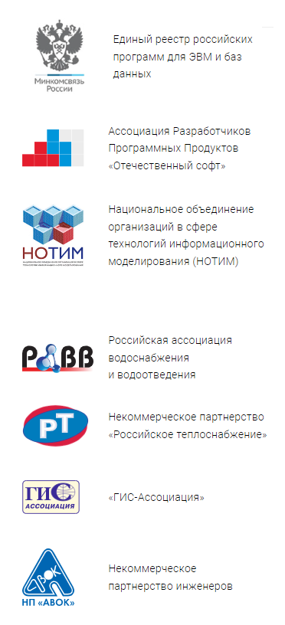
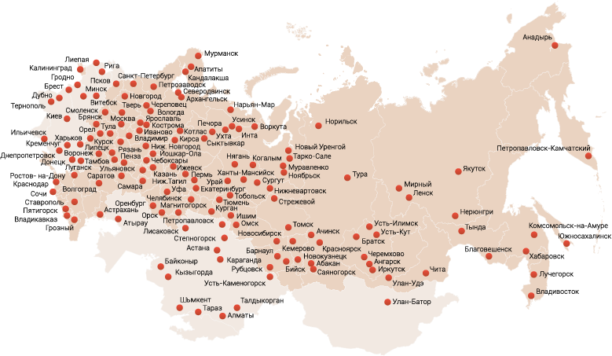
8000 пользователей более чем в 500 городах из 12 стран России, Белоруссии, Грузии, Казахстана, Киргизии, Латвии, Литвы, Македонии, Молдовы, Монголии, Узбекистана и Украины.

Slide 6
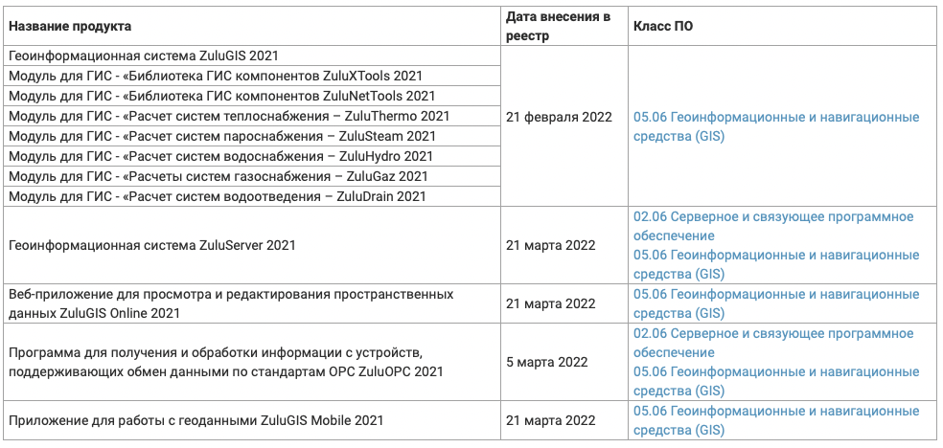
В едином реестре российских программ для электронных вычислительных машин и баз данных

Slide 7

О ГИС

Slide 8
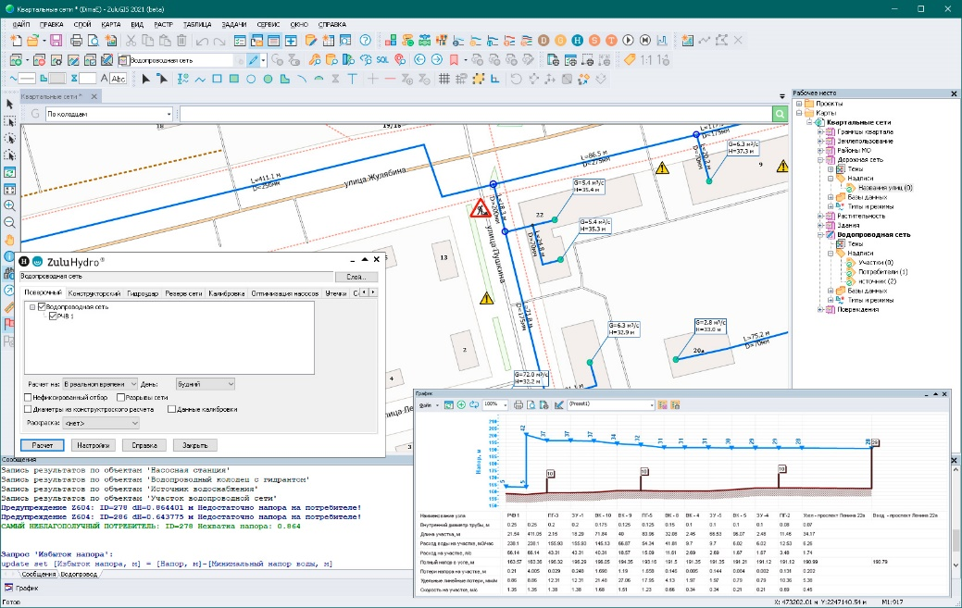
ГИС технологии для создания электронной модели водопроводных сетей
ZuluGIS – настольная ГИС
ZuluServer - сервер ГИС для совместной работы
Веб-службы ZuluServer - публикация геоданных в интернет
ZuluGIS Mobile - мобильная ГИС
ZuluGIS Online - веб ГИС для браузера
ZuluHydro - набор программ для расчета сетей водоснабжения

Slide 9
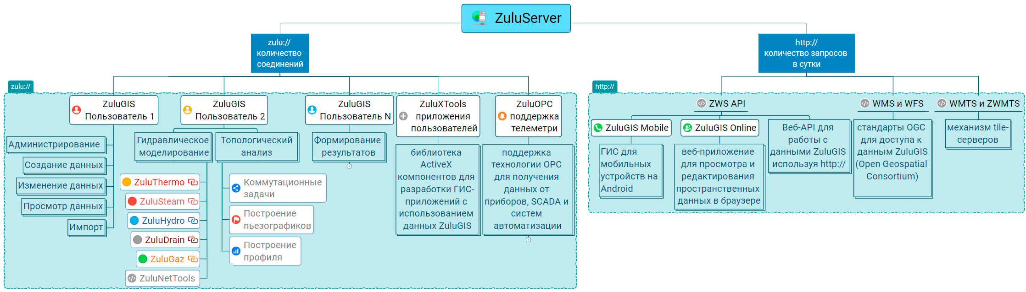
Организация ZuluServer
Сервер для настольной ГИС
Веб-службы для доступа по HTTP

Slide 10
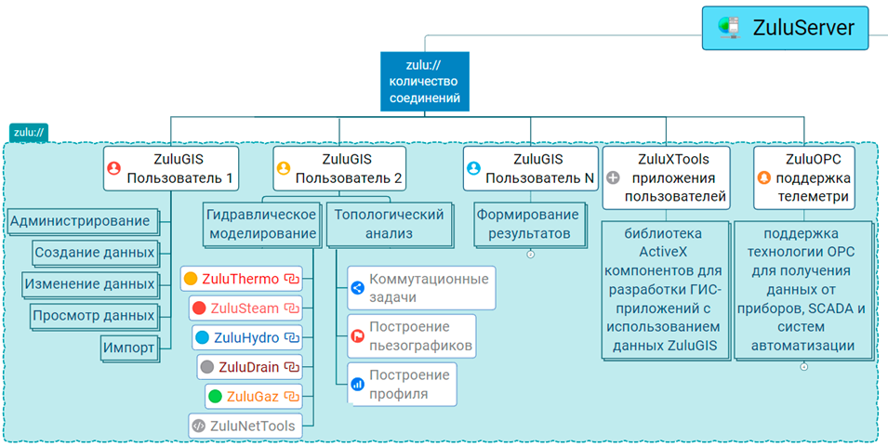
Сервер для настольной ГИС

Slide 11
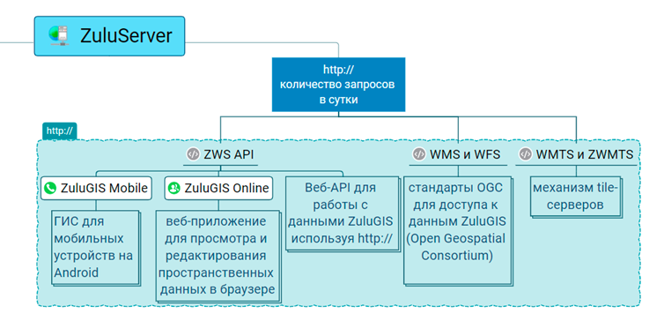
Веб-службы для доступа по http://

Slide 12
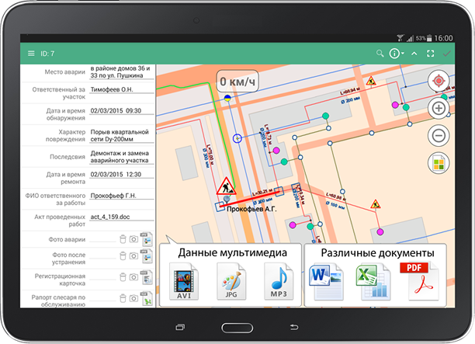
ZuluGIS Mobile android-приложение
Позволяет отображать объекты слоев ZuluGIS на карте в мобильном устройстве
Авторизованный доступ
Просмотр редактирование слоев
Загрузка документов фотографий
Поиск по базе
Навигация по сети
Слой трекинга
Оффлайн режим, с загрузкой данных на мобильное устройство

Slide 13
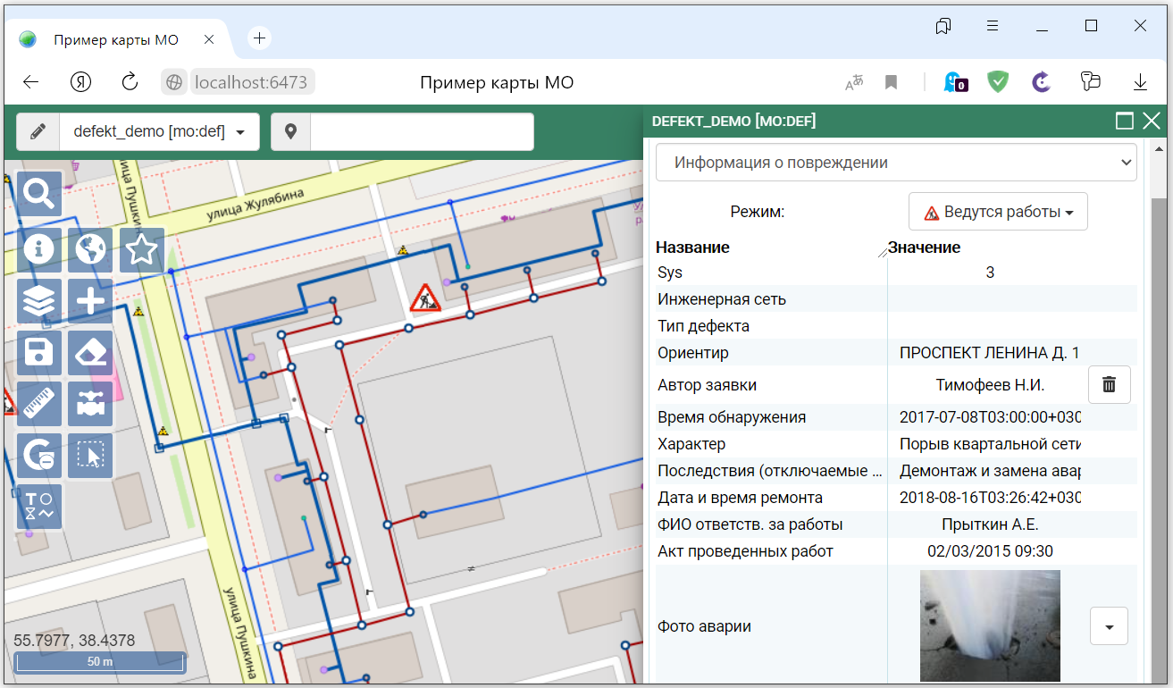
ZuluGIS Online
веб-приложение
Позволяет отображать объекты слоев ZuluGIS на карте браузере
Авторизованный доступ с
любого устройства
Просмотр редактирование слоев
Загрузка документов фотографий
Поиск по базе
Кастомизация интерфейса
Использование пользовательских скриптов JavaScript
Выполнение гидравлических расчётов*

Slide 14
Веб-службы для доступа по http://

Slide 15
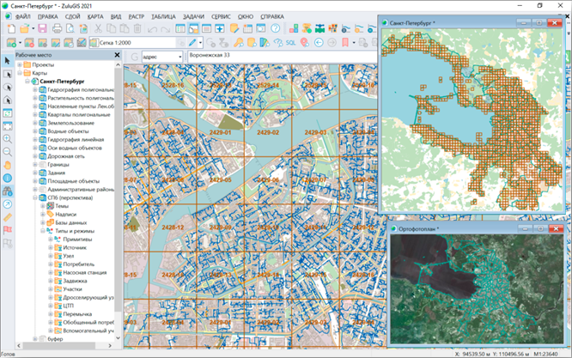
Векторный слой - основная единица хранения данных
Система позволяет создавать слои геоинформационной системы, настраивать пользовательскую структуру данных, в частности: условные обозначения, таблицы с атрибутами, справочники, шаблоны отчетов, средства визуализации и т.п.
Система ZuluGIS имеет встроенный графический редактор простых объектов (линейные, площадные, текстовые, символьные) и топологический редактор графовых моделей который автоматизирует процесс нанесения инженерных сетей.
Редакторы символов, стилей линий и стилей заливок.
Для организации данных слоя можно создавать классификаторы, группирующие данные по типам и режимам, к примеру в электронных моделях инженерных сетей по функциональному назначению в гидравлическом расчете.
Любому объекту слоя может быть сопоставлена семантическая информация, хранимая в таблицах баз данных слоя.

Slide 16
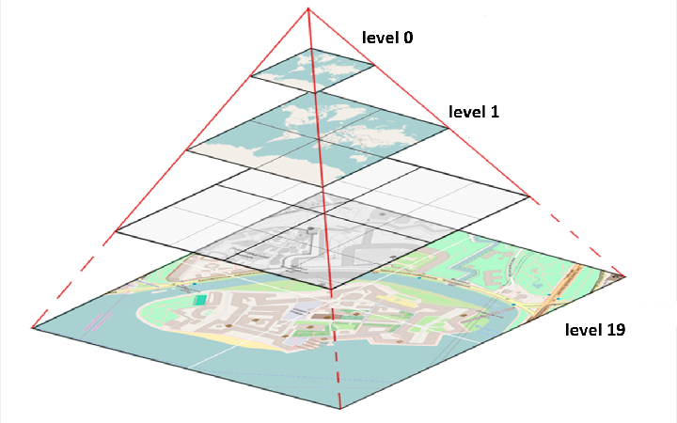
Организация данных
Растровые данные
WMS 1.3.0
MapInfo - Spectrum Platform
ArcGIS for Server
Bentley - Geo
Web Publisher
и т.п.
MapInfo
TAB
BMP
TIFF
PNG
World File
ESRI
WMS 1.1.1
JPEG
GIF
WMS
MapInfo
MIF
WFS 1.0.0
Векторные данные
AutoCAD
DXF
WMTS
Tile System
ESRI
SHP
EPANET -
Модель водопровода
OLE DB (ADO)
ODBC
Файловые СУБД
SWMM 5 -
Модель канализации
MS SQL
ORACLE
MySQL
Postgre SQL
ACCESS
SQLite

Slide 17
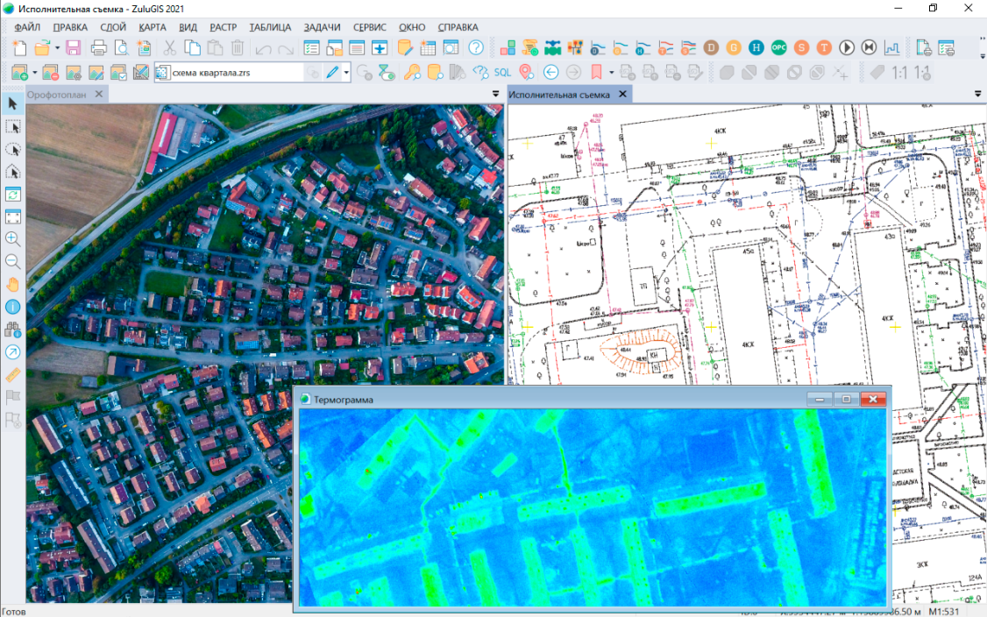
Растровые слои
ZuluGIS обеспечивает одновременную работу с большим количеством растровых объектов (тысячи).
Исполнительная съемка
Топографические планшеты
Ортофотопланы
Импорт растров:
Растры MapInfo *.tab
Растры OziExplorer *.map
Растроы ESRI World File
Растры GeoTIFF

Slide 18
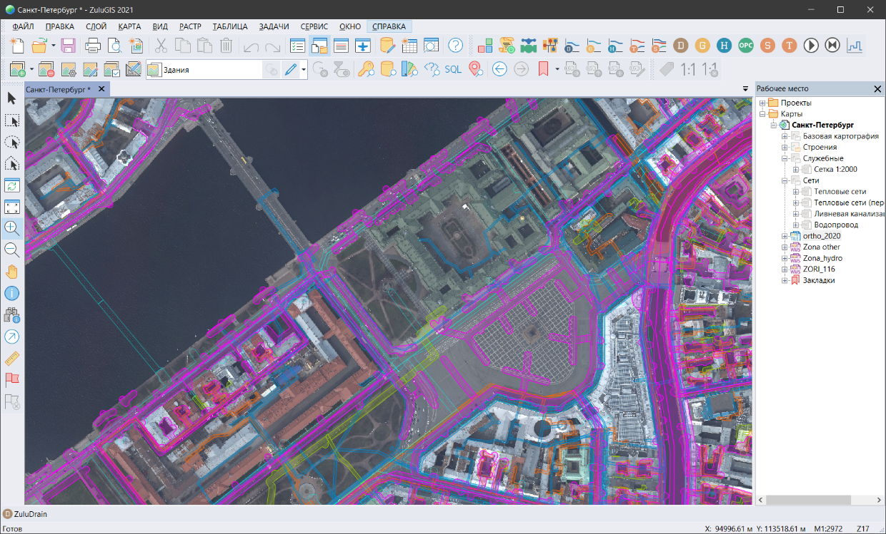
Данные ГИС сервисов
Система ZuluGIS предоставляет функциональные возможности по использованию картографических данных с Tile-серверов Google maps, OpenStreetMaps, Wikimapia, Яндекс карты и т.п.
Система позволяет получать и отображать на карте пространственные данные с Веб-серверов, поддерживающих спецификации WebMapService (WMS) и WebMapTileService (WMTS), разработанные Open Geospatial Consortium (OGC).
Таким образом можно получать данные из региональных ГИС.
Ортофотоплан за 2022 год и охранные зоны всех инженерных сетей из региональной ГИС г. Санкт-Петербурга

Slide 19
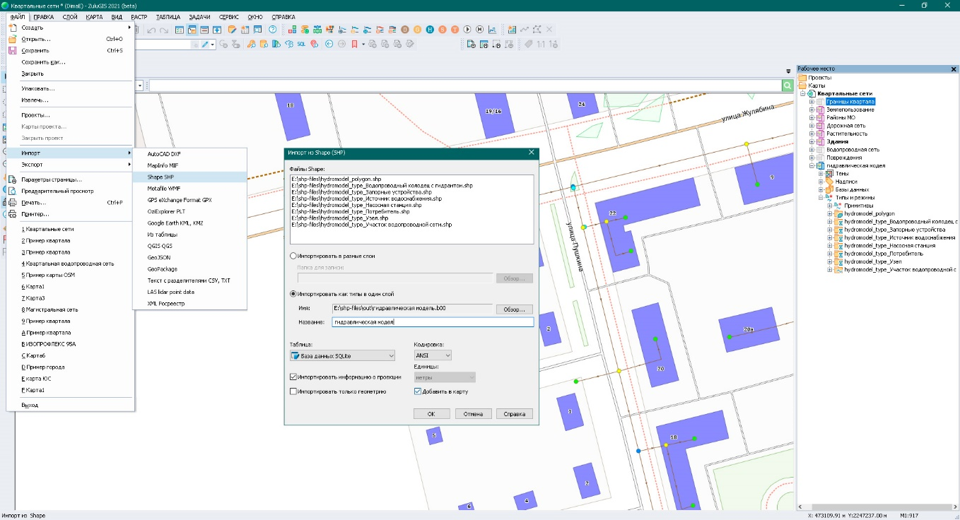
Импорт векторных данных
Возможен импорт данных DXF (AutoCAD), Shape (ArcView), Mif/Mid (MapInfo), GeoJSON, KML (Google), треки GPX/PLT и других данных ГИС, сохраненных в текстовом виде.
Импорт происходит:
совместно с базами атрибутов
с учетом географической проекции
с объединением данных в один слой, создавая типы и режимы

Slide 20
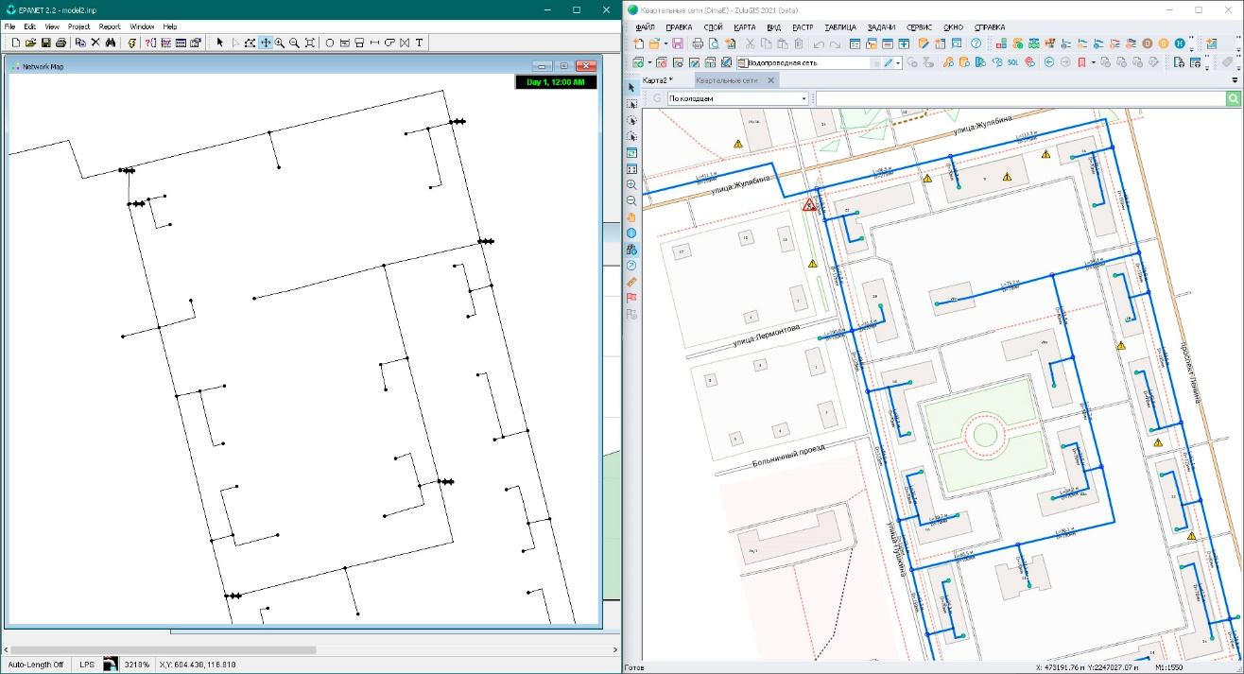
Импорт гидравлической модели EPANET
Создаются типовые объекты слоя сетей водоснабжения, импортируется типологическая модель и табличные данные по объектам сети.
Результаты EPANET и ZuluHydro гидравлического расчета идентичны
Возможен импорт и экспорт данных в модель EPANET

Slide 21
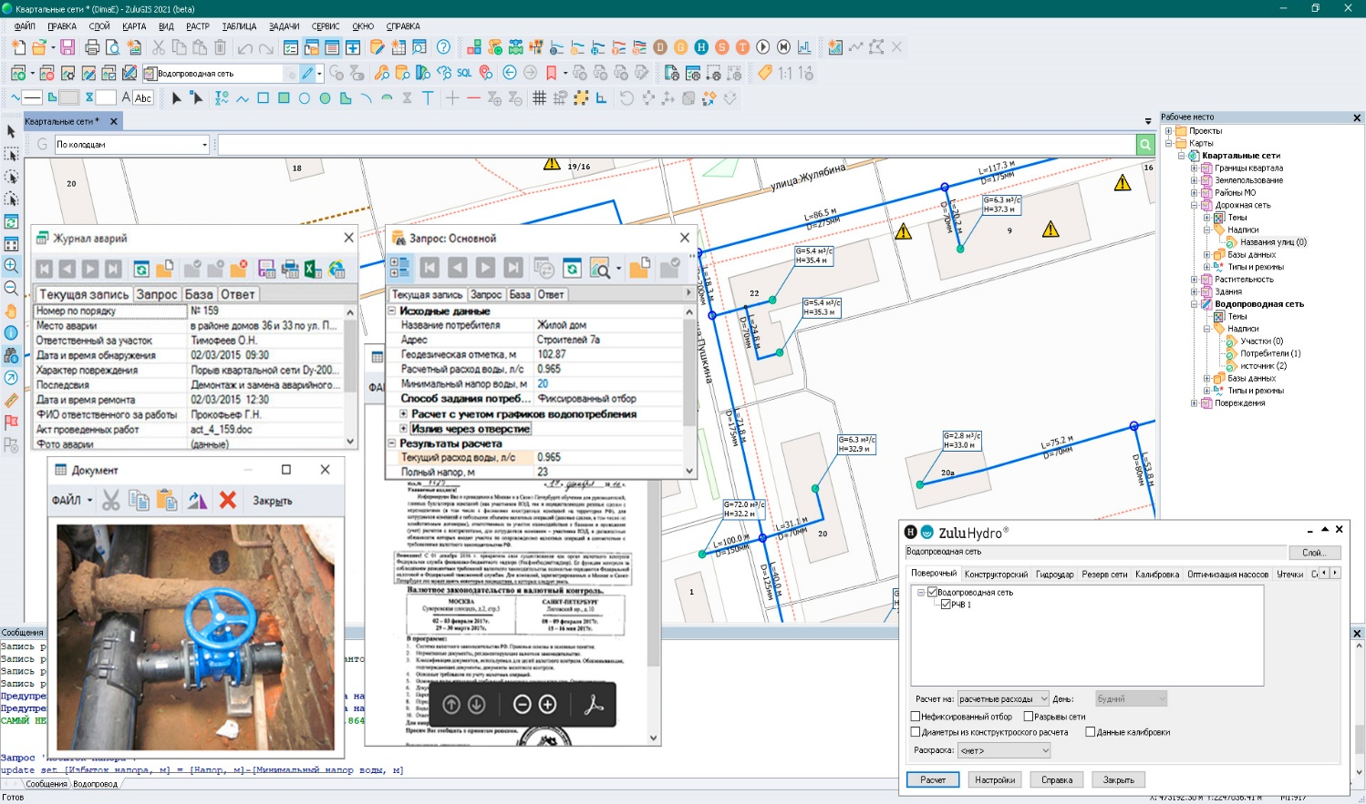
Создание информационно-справочной системы
В таблицах баз данных могут содержатся:
цифровые данные
текстовые данные
дата и время
текст с URL-ссылками на ресурсы
справочники
поля для хранения документов в виде документа в базе или ссылки на документ
связи с другими таблицами
подключаться собственные интерфейсы plug-ins

Slide 22
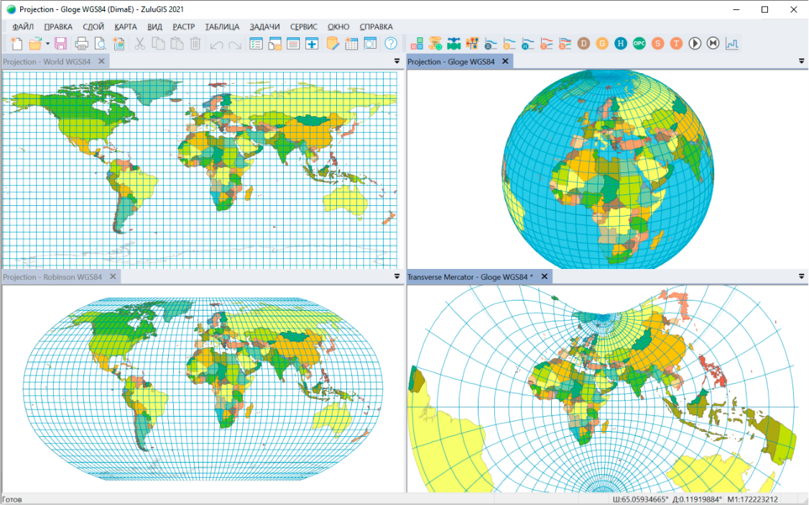
Работа с различными географическими проекциями
Слои могут храниться:
В местной системе координат.
В любой из географических проекций, в том числе ПЗ-90, СК-42, СК-95 по ГОСТ Р 51794-2001, WGS 84, WGS 72, Пулково 42, NAD27, NAD83, EUREF 89.
В пользовательских проекциях.
В карте, слои хранящиеся в разных системах координат, пересчитываются «на лету»

Slide 23
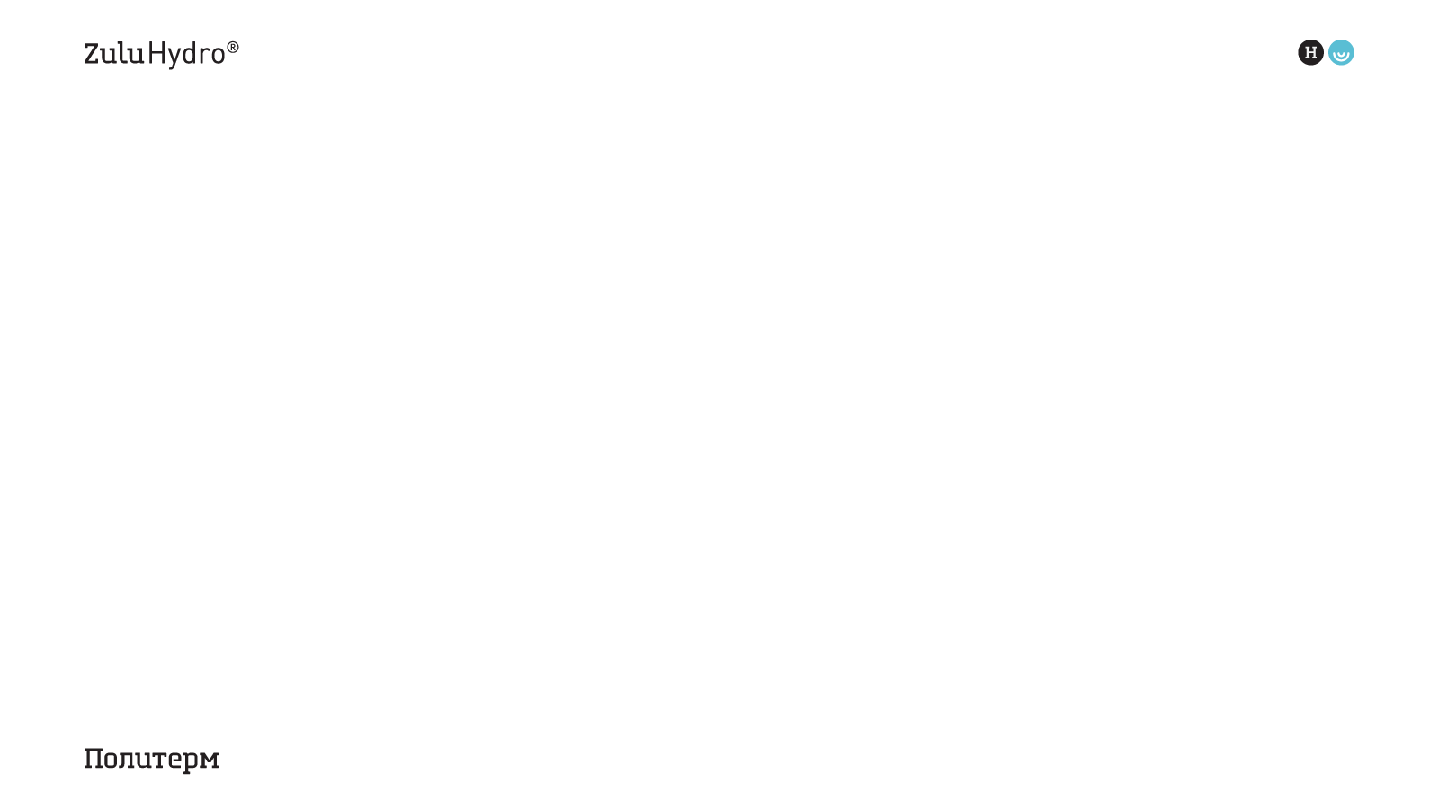
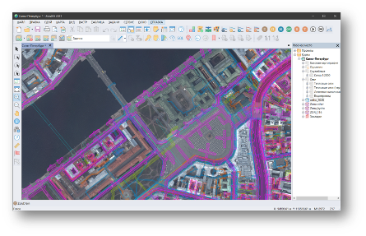

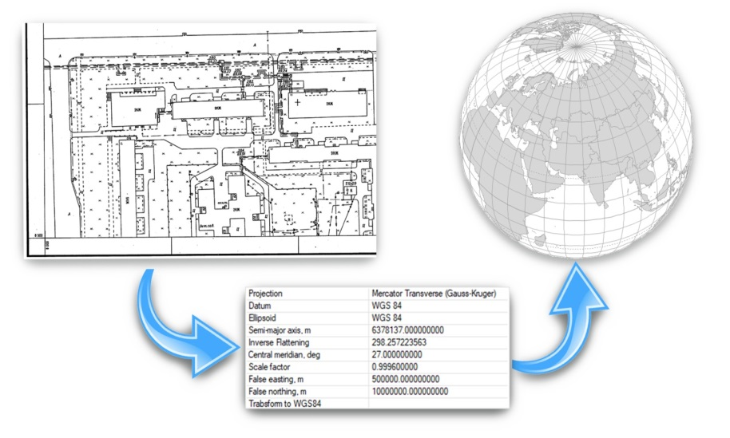
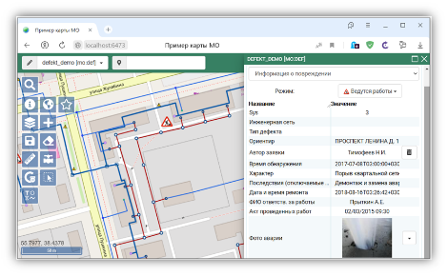
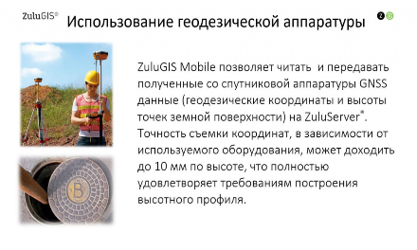
Переход от местной
к географической системе координат
Использование данных в географических координатах
Использование ZuluGIS Mobile
Указание параметров проекции
Использование ZuluGIS Online
Использование геодезической аппаратуры

Slide 24
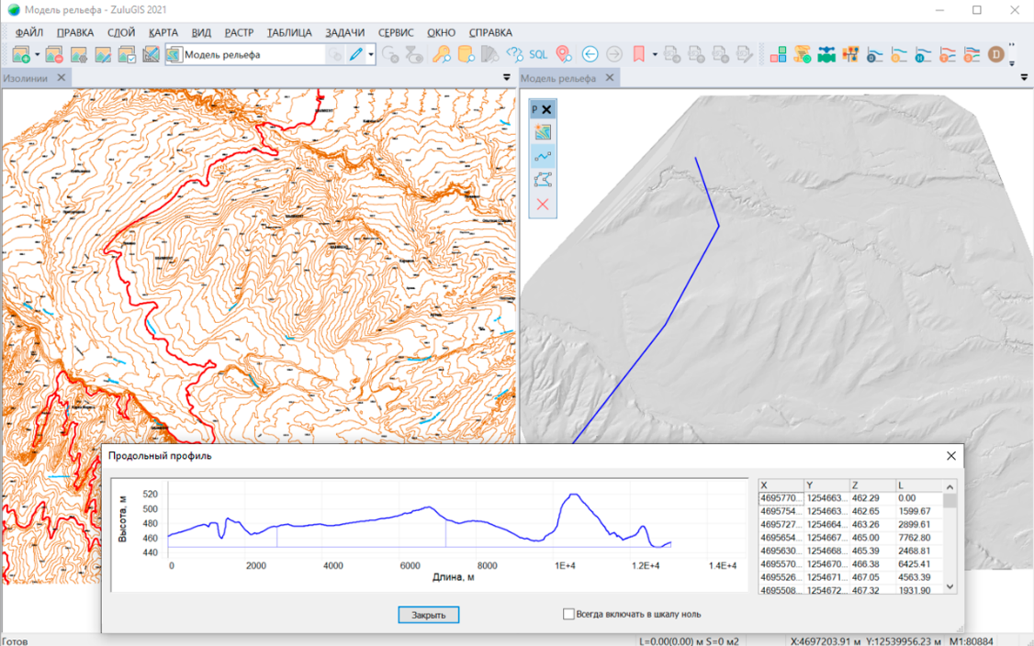
Слой рельефа
TIN-модель рельефа ZuluGIS
Модель рельефа SRTM (Shuttle radar topographic mission)
Рельеф позволяет:
Производить расчет поверхностного стока
Строить растр высот
Вычислять объем земляных работ
Строить зоны затопления
Строить изолиний с заданным шагом
Автоматизировать процесс занесения исходных данных

Slide 25
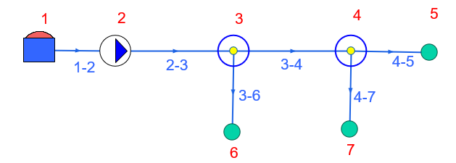
Главная особенность ZuluGIS
Моделирование сетей и топологические задачи на сетях
Топологическая модель сети представляет собой граф:
Узлы - источники, колодцы, задвижки, регуляторы, насосные станции рубильники, перекрестки, потребители и т.д.
Ребра - линейные объекты
кабели, трубопроводы, участки дорожной сети и т.д.

Slide 26
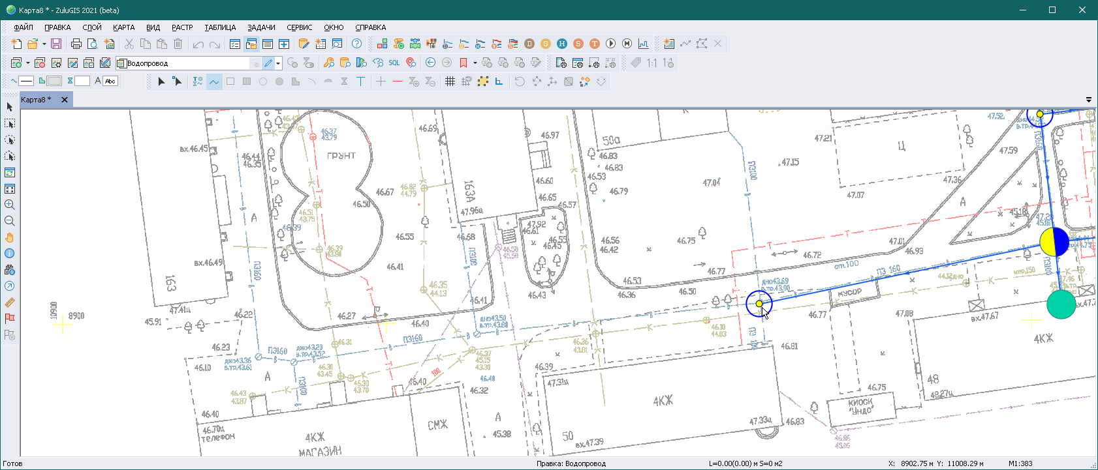
Топологический редактор сети
GIF-анимация

Slide 27
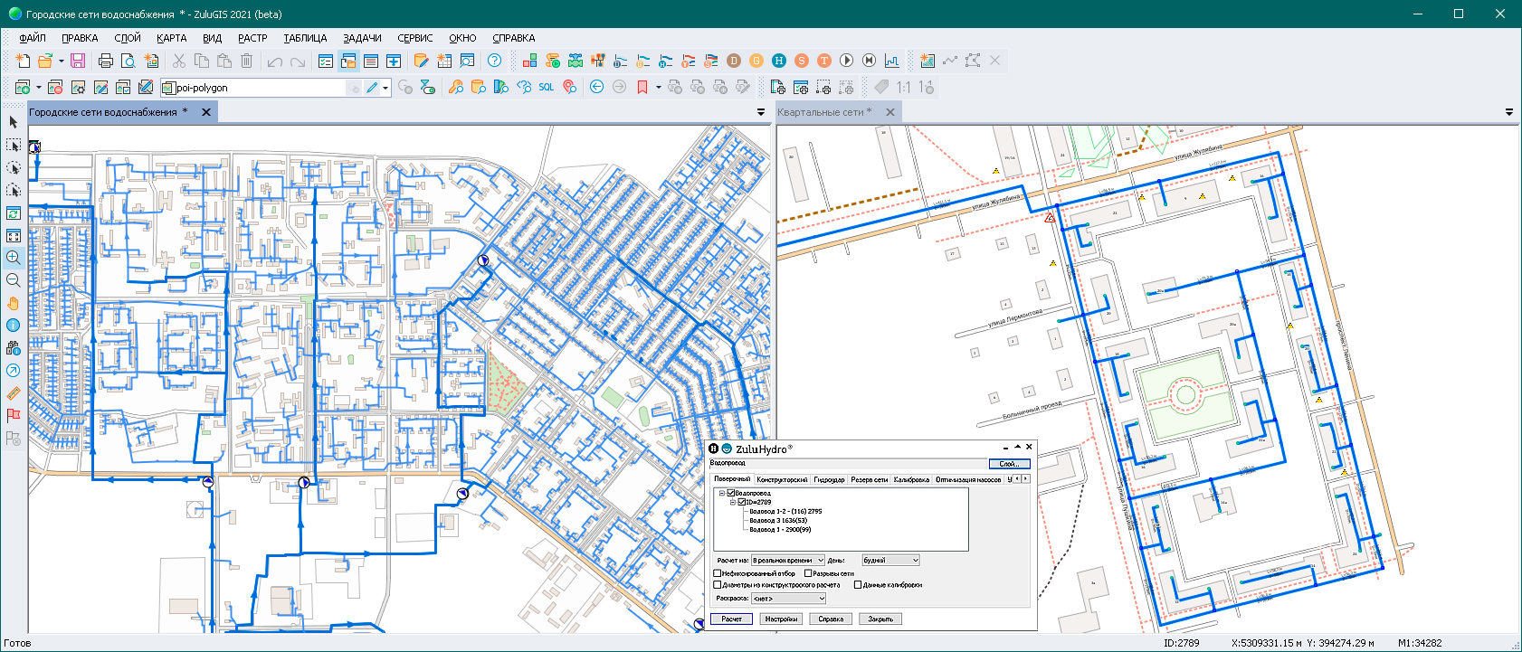
Разработка электронных моделей с любым количеством объектов сети

Slide 28
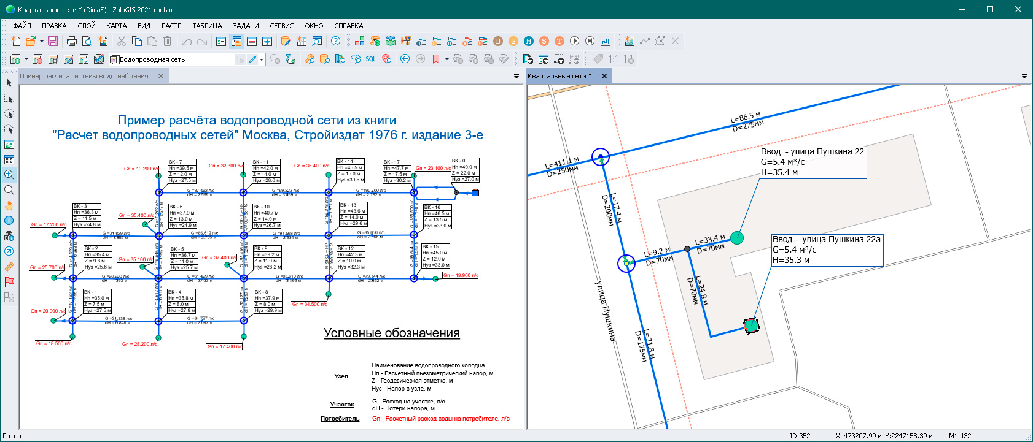
Разработка электронных моделей разных уровней детализации

Slide 29
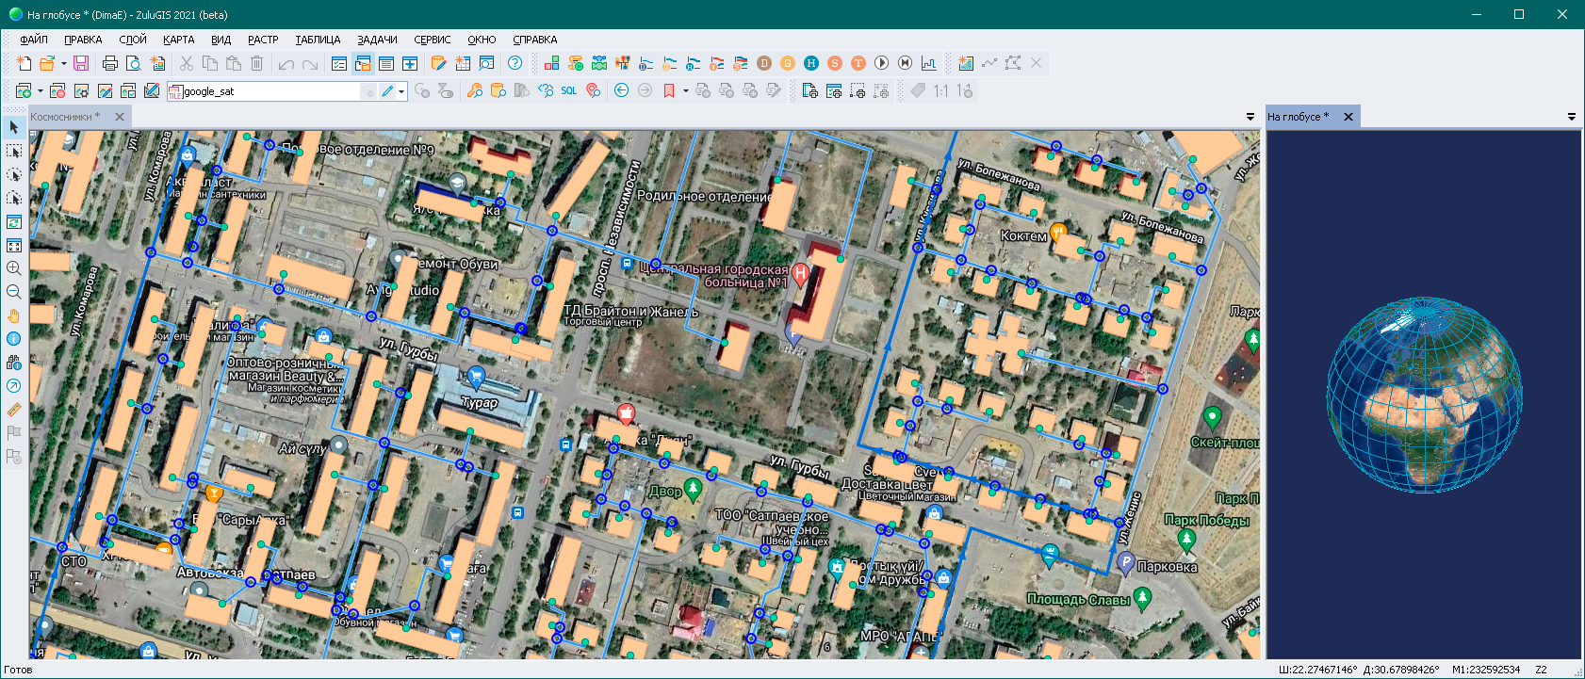
Разработка электронных моделей на географической карте

Slide 30
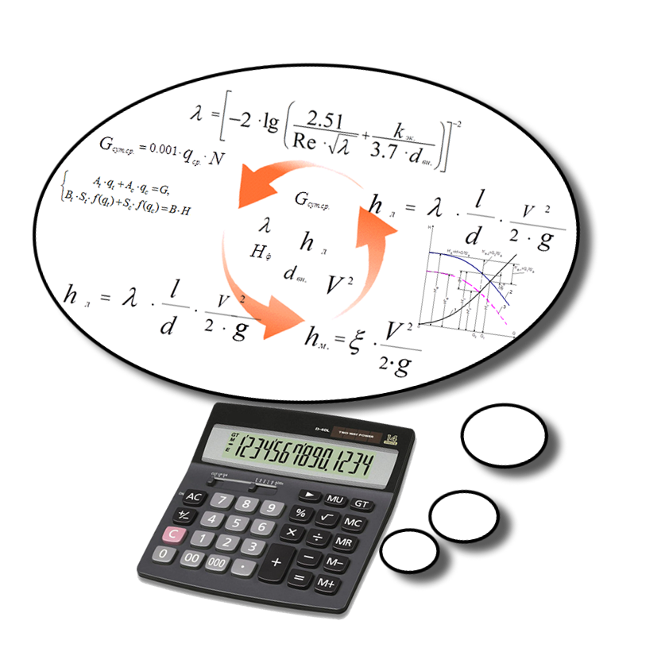
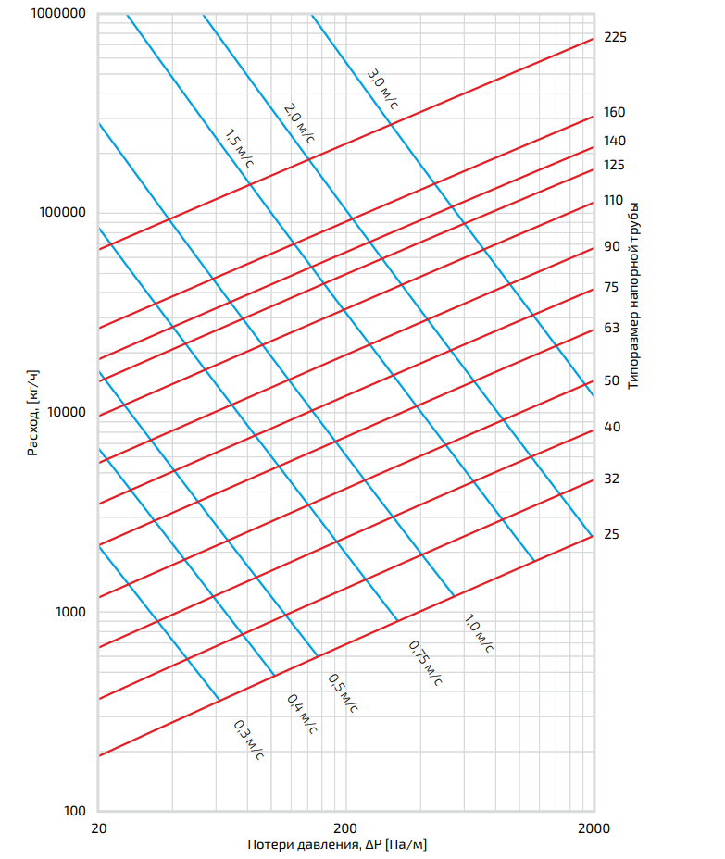
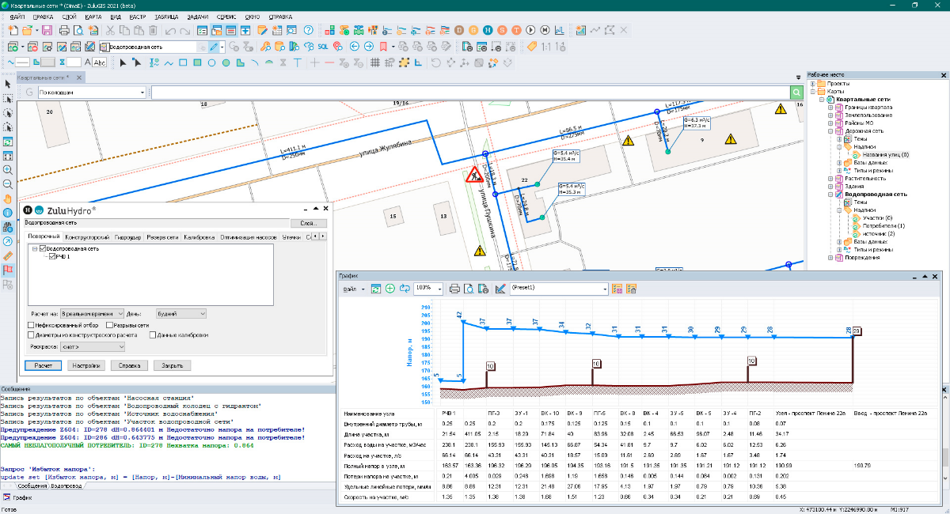

Расчетный комплекс ZuluHydro спроектирован в виде набора программ, предназначенных для автоматизации инженерных расчетов

Slide 31
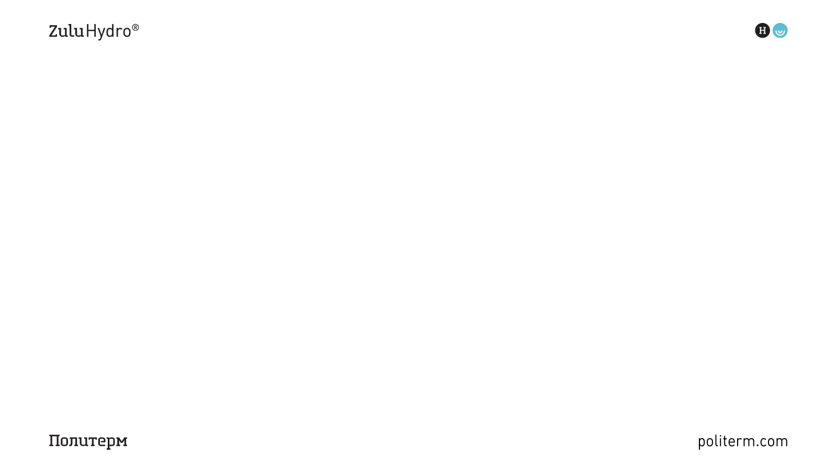
Состав задач:
Гидравлические расчеты | Специализированные задачи
Конструкторский расчет | Расчет гидроудара
Поверочный расчет | Коммутационные задачи
Калибровка сети | Пьезометрический график
Расчет резерва пропускной способности | Построение продольного профиля в DXF
Оптимизация насосного оборудования | ZuluOPC - программа для получения данных с приборов учета, датчиков, контроллеров и SCADA-систем
Поиск утечек и дефектов

Slide 32
В результате всех гидравлических расчетов определяются:
распределение потоков воды по участкам водопроводной сети сети
расходы, скорости, потери напора на каждом участке
число Рейнольдса и коэффициент гидравлического трения на каждом участке
напор, давления и расход в каждом узле
путь и время прохождения воды от источника до каждого элемента
затраты на электроэнергию насосного оборудования
специфический параметр, в зависимости от типа расчета
  величина утечки
  коэффициент утечки
  зарастание
  допустимый расход

Slide 33




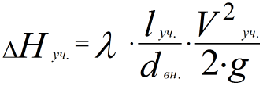

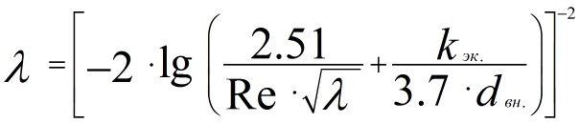
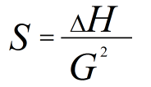
Основные расчетные зависимости
Определение скорости в зависимости
от диаметра
Потери напора на трение
Коэффициент гидравлического сопротивления
Потери напора на преодоление местных сопротивлений
Эквивалентная длина
Число Рейнольдса
Сопротивление элемента сети

Slide 34
Конструкторский расчет
Цель конструкторского расчета - определение диаметров трубопроводов водопроводной сети, при которых все потребители будут обеспечены расчетным расходом воды с требуемым напором
Расчет применим при:
проектировании водопроводных сетей
реконструкции водопроводных сетей
Критерии подбора диаметров:
Оптимальная скорость
Максимальные удельные линейные
Минимальный напор у потребителей
Рекомендуемый расходу от производителей
Особенности расчета
Конструкторский расчет выполняется под расчетный режим работы системы водоснабжения
Возможен расчет тупиковых и кольцевых водопроводных сетей, работающих от одного или нескольких источников
В качестве источника может выступать любой элемент системы, к примеру, источник, водопроводный колодец, магистральный трубопровод и т.п.
Соблюдение принципа телескопичности
При расчете диаметры существующих трубопроводов можно зафиксировать, в таком случае будет произведен частичный подбор диаметров
В целях повышения надежности системы водоснабжения возможен расчет с учетом отключения участков в кольцах.

Slide 35
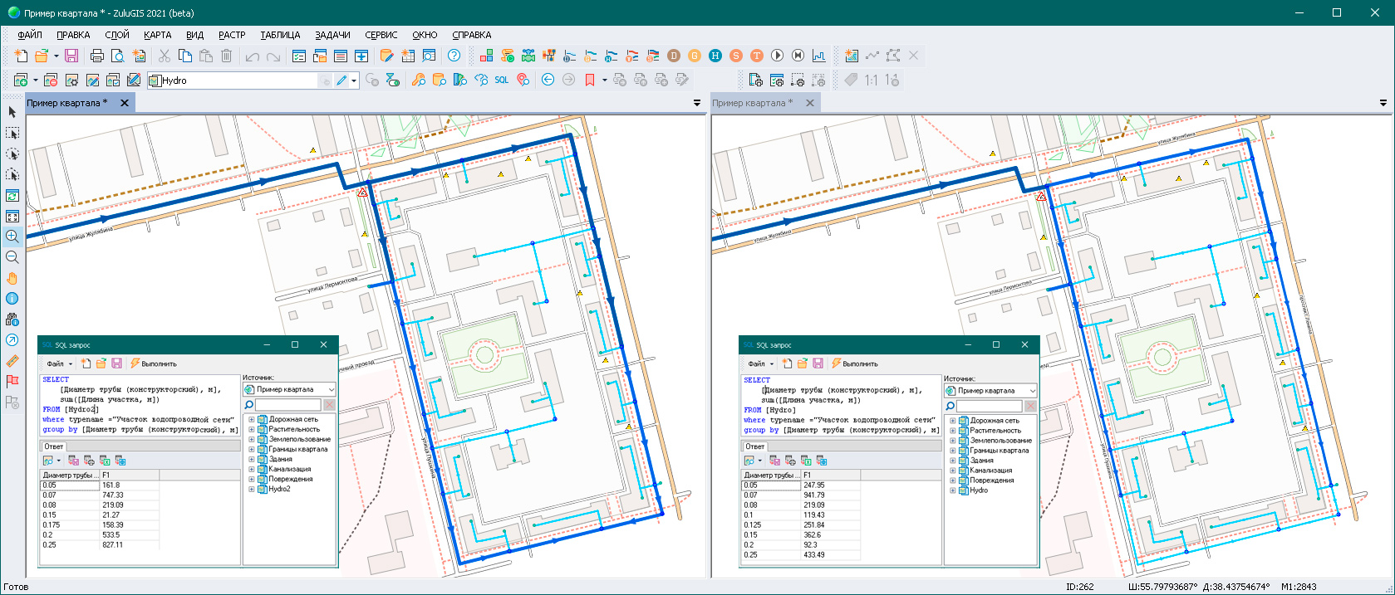
Конструкторский расчет
С отключения участков в кольце
Без отключения участков в кольце

Slide 36
Поверочный расчет - моделирование гидравлического режима работы водопроводной сети
Цель поверочного расчета - определение потокораспределения, скорости и потерь напора на участках, давления во всех узловых точках сети, качества обеспечения потребителей требуемым расходом с необходимым напором. Расчет производится при известных диаметрах труб и отборах воды в узловых точках.
Электронная модель позволяет имитировать поведение реально работающей системы водоснабжения или исследовать и прогнозировать её поведение в условиях, которые нецелесообразно, а может даже и невозможно воспроизвести на практике.
Особенности расчета
Возможен расчет тупиковых и кольцевых водопроводных сетей, работающих от одного или нескольких источников.
В качестве носителя может быть указана вода или любая другая техническая жидкость, к примеру нефть, мазут и т.п.
Возможен расчет при фиксированном и нефиксированном потреблении воды, задание потребителей расчетным сопротивлением или изливом через отверстие
Возможен расчет с учетом графика суточной неравномерности и графика работы насосного оборудования
Имеются различные режимы работы насосного оборудования. Насосное оборудование может быть задано: H-Q характеристикой, значением развиваемого на насосе давления или значением напора после насоса и преобразователя частоты
Моделирование режимов работы различного оборудования, в модели представлено дросселирующее оборудование с постоянным сопротивлением, запорная арматура, заданная степенью открытия, регуляторы давления и расхода, водопроводные колонки и гидранты

Slide 37
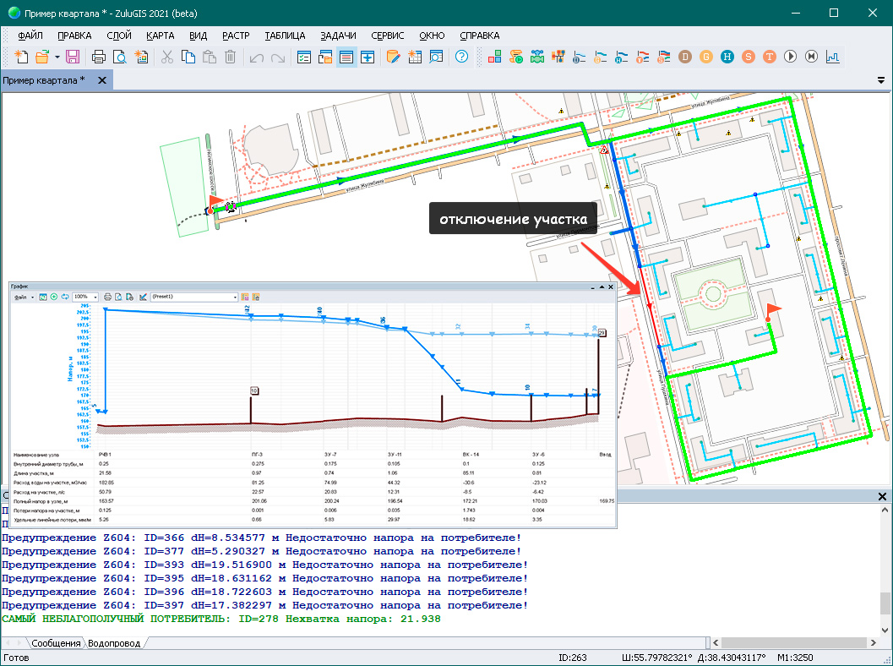
Поверочный расчет
В зависимости от поставленной задачи, расчеты можно производить на различные режимы работы системы:
штатные режимы, при расчетных или фактических расходах
аварийные режимы, при расчете и анализе последствий переключения участков, отключении насосного оборудования и включении гидрантов
проектные режимы при, подключении новых потребителей или планировании перекладок на сетях
расчеты в режиме "реального времени"

Slide 38
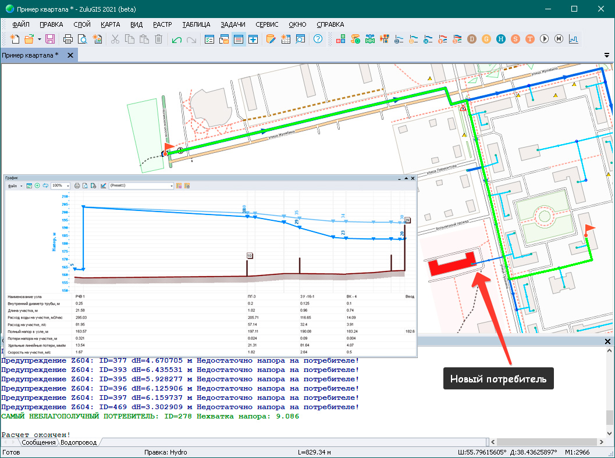
Поверочный расчет
Поверочный расчет позволяет:
оценивать правильность принятых проектных решений и оценивать их влияние на существующий гидравлический режим
определять зоны влияния источников, работающих на одну сеть
определять зоны с избыточным и недостаточным давлением
осуществлять наладку гидравлического режима водопроводной сети и подбирать параметры регулирующего оборудования
после сопоставления результатов расчета с данными телеметрии и, выявлять участки лимитирующие пропускную способность водопроводных сетей и скрытыми утечками
моделировать аварийные ситуации на сети и обосновывать мероприятия по минимизации последствий этих аварий
моделировать последствия крупных отборов воды, связанных с крупными утечками и пожарами

Slide 39
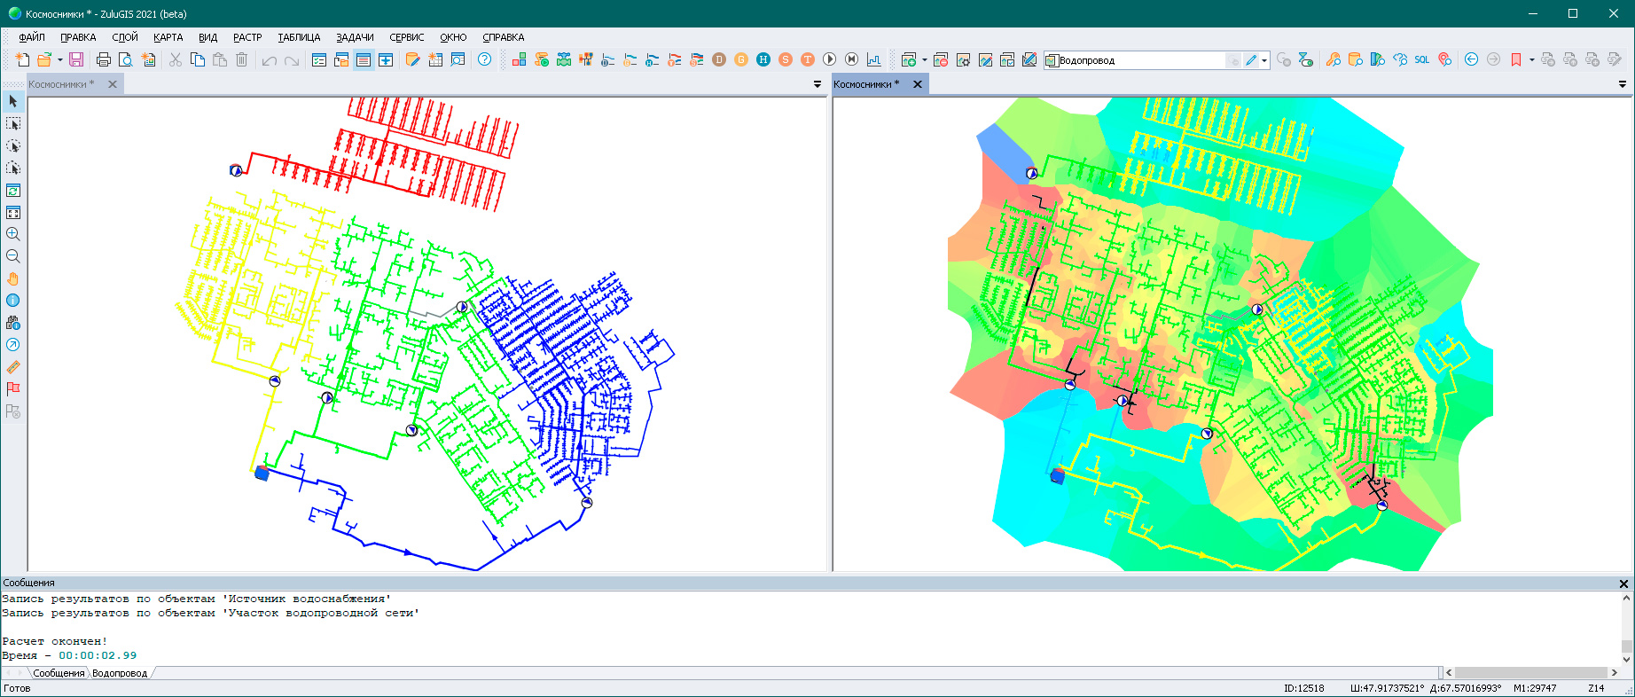
Поверочный расчет
Зоны влияния источников
Зоны по давлению
Модель 20 000 элементов, 4 источника 6 насосных станций – расчет идет 3 секунды

Slide 40
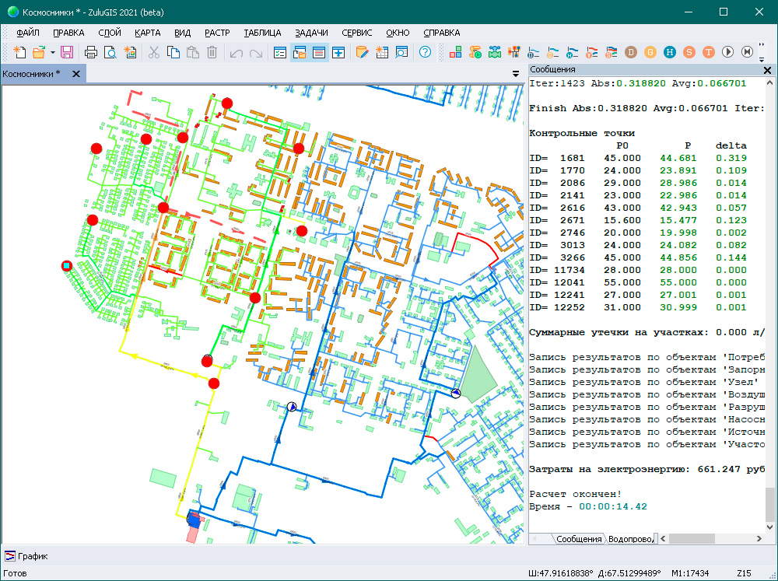
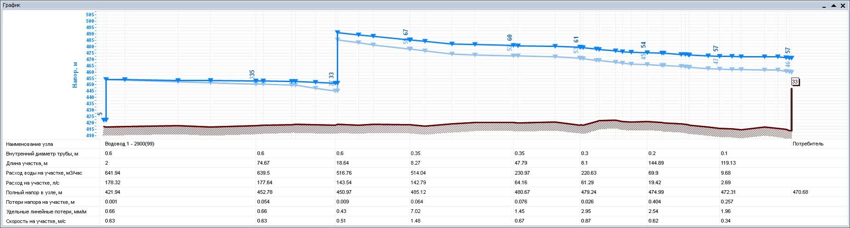
Калибровка водопроводной сети
Калибровка водопроводной сети – уточнение математической модели сети, по данным измерений.
Для калибровки должны быть измерены расходы в узлах отбора воды, давления в контрольных точках, напоры и расходы на источниках.
Важно, чтобы измерения проводились в один момент времени
Особенности расчета
Уточнение гидравлических характеристик участков сети
Производится распределение утечек по участкам
Производится балансировка по расходам между несколькими источниками
Участкам сети можно назначать экспертные баллы, определяющие большую или меньшую степень изношенности каждого участка с точки зрения зарастания и утечек.

Slide 41

Расчет резерва пропускной способности
Цель расчета определение - максимального расхода воды, который должен быть обеспечен перспективному потребителю в точке подключения, при условии сохранения бесперебойного обеспечения существующих потребителей расчетным расходом воды, с требуемым напором.
Расчет резерва для каждого участка сети или для группы выделенных на карте

Slide 42

Оптимизация насосного оборудования
Целью расчета является определение оптимальных параметров работы насосного оборудования.
В качестве критерия выбран минимум суммарного энергопотребления для всех насосов, работающих в сети.

Slide 43

Коммутационные задачи
Цель выполнения - поиск ближайшей запорной арматуры для отключения и изоляции элемента сети (участок, потребитель и т.д.)
Коммутационные задачи можно назвать диспетчерской задачей, при их решении происходит анализ топологической модели сети, гидравлический расчет не выполняется
Результат выполнения коммутационных задач
вывод списка запорных устройств
формирование перечня отключенных объектов c сети
формирование перечня отключенных объектов капитального строительства
печать и экспорт в таблицу Microsoft Excel

Slide 44


Гидроудар - расчет переходных процессов
Цель расчета – выявления участков и узлов сети, подвергающихся воздействию недопустимо высокого или низкого давления. В качестве событий, порождающих переходные процессы, предполагается включение или выключение насосов, либо открытие или закрытие задвижек, а также разрыв трубы
Подбор защитных устройств и определение мест их установки

Slide 45


Работа с офисным ПО, конструктор отчетов
Импорт/экспорт в Excel
Конструктор отчетов

Slide 46


Представление информации о сетях в различных Разрезах
Гидравлические характеристики
Зоны по давлениям
Зоны работы источников
Резерв сети
Дефицитные зоны
Эксплуатационные характеристики
Балансовая принадлежность
Техническое состояние
Административное деление
Этапы проектирования
иллюстрация резерва пропускной
способности сетей

Slide 47

Вывод данных на карту
Для наглядности табличные данные можно выносить на карту в виде надписей.
Имеются средства по автоматической расстановки надписей, исключающие наложение их друг на друга.
Визуализация паспортных данных
Визуализация результатов расчета
Визуализация данных телеметрии

Slide 48

Макеты-инструмент для создания печатных форм
Макет печати служит для подготовки печатных документов, содержащих изображения карт, текст и графику.
Макеты содержат:
Карта и схема сетей
Легенда
Основная надпись
Изображения
Масштаб и север

Slide 49

Импорт/экспорт в DXF/SHP/MIF/KML

Slide 50

Экспорт продольного профиля в DXF

Slide 51

Поиск утечек и аномалий
Цель расчета - определение различных гидравлических аномалий (утечек, несанкционированный отбор, неисправность задвижки, сужение диаметра) в тепловой сети, при совместном использовании гидравлической модели и показаний приборов.
В результате расчета:
Выполняется гидравлический расчет с учетом параметров показаний приборов в реальном времени;
Формируется тематическая карта с визуализацией отклонений расчетной гидравлической модели от показаний приборов;
Определяются места возникновения утечки/утечек, объем утечек;
Определяются участки, на которых произошло значительное изменение сопротивления, возможные дефекты и сужения.

Slide 52

СПАСИБО ЗА ВНИМАНИЕ

